Slide 1
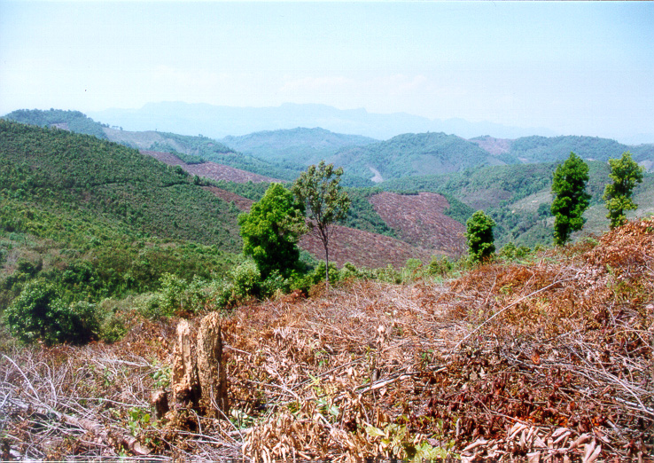
ADYF 2011年後期 最終報告
ラオス北部山岳地域における
焼き畑と天然ゴム栽培
花岡 成有 （東京大学 3年）
長谷川 将士（茨城大学 4年）
青柳 拓真 （東京大学 2年）
須藤航介 （青山学院大学 3年）

Slide 2
構成
１．イントロダクション
２．背景調査
３．仮説
４．仮説検証
５．研究総括
６．参考文献
Notes:
まさ

Slide 3
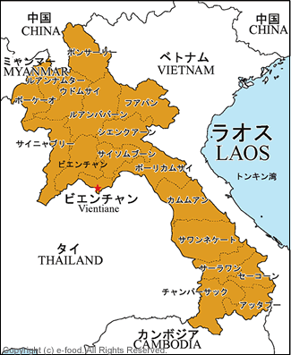

１．イントロダクション
～ラオス概要～
人口：612万7,900人(09年)
国土面積：23万6,800k㎡
首都:ビエンチャン
宗教：仏教（上座部）
政体：社会主義共和制
通貨：キープ
(1米ドル＝8,009キープ:2012年1月10日現在)
Notes:
まさ
ラオスの、他の東南アジア諸国には見られない特徴を述べる
①内陸国
②森林
③自給自足的農業
④飛びぬけて少ない人口

Slide 4
１．イントロダクション
・歴史的背景
フランス植民地（１８９３～１９５３）
↓
ラオス人民民主共和国建国 （１９７５）
↓
「ラボップ・マイ（新経済メカニズム）」（１９８６~）
・漸次的な経済発展・食料自給率向上
Notes:
まさ
「国家成長・貧困撲滅戦略（NGPES）」（2004 年１月）、「第６次社会経済5 ヵ年開発計画」（2006 年3 月）といった戦略目標を設定

Slide 5
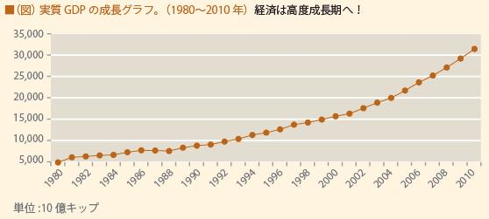
ラオスの経済概況
http://www.h-fundmanagement.jp/lanxdi/ad-lanxdi.htmより
・1990年代後半に食糧自給を達成
Notes:
まさ

Slide 6
１．イントロダクション
 | GDP（億ドル） | 一人当たりGDP（ドル）
タイ | 3188 | 7260
ベトナム | 1036 | 2683
ラオス | 75 | 2048
カンボジア | 116 | 814
（世界銀行、2010）
・依然東南アジアにおいては、カンボジアとともに後発途上国に分類
・「2020 年までにLDC（後発開発途上国）から脱却すること」
が政府の最上位目標
Notes:
まさ
ＧＤＰ（米ドル換算）は世銀の世界開発指標（2010年度）より。
一人当たりＧＤＰは購買力平価（定数2005年国際$）における一人当たりGDPは人間開発指標２０１１より。
ジニ係数はそれぞれタイ（2009年）、ベトナム（2008年）、ラオス（2008年）の値を用いた。UNDPデータベース参照。

Slide 7
～なぜ焼き畑農業とゴム栽培に着目したのか～
１．イントロダクション
① 農業人口は労働人口全体の82％
② ボトムアップ型の開発が必要
（第6次農林業関係5カ年計画、2006）
③ ラオス政府は換金作物に注目
（第6次社会経済5カ年開発計画、2006）
④ 焼畑農業による森林減少
⑤ 全土における近年の天然ゴム栽培の急拡大
焼畑農業からの移行先としてゴム栽培に注目す ることが生計向上に有効であると想定
Notes:
まさ
※ジニ係数の部分は、至福の関係上省略しました。
ジニ係数に関する記述は、今回は口頭でも説明しなくていいと思います。
１、農業はラオスの主要部門であるが、2002－2006年の間にGDPに占める割合が52.1％から42.2％へ9.9％下落している
２、第６次農林業関係5カ年計画
３、「2010年までにパラゴムノキ植林面積を、北部地域において200年の7.3倍、南部地域を6倍、中部地域を3.5倍に」政府としてはタバコ・コーヒーにも注力

Slide 8
2.背景調査
§1．周辺国の焼畑事情
焼畑は減少傾向にある。
タイ
森林減少の結果、洪水や塩害などの被害が深刻に。
インドネシア
９４年、スハルト政権時に焼畑禁止令を制定。
マレーシア
焼畑は禁止されているが、現在も依然として行われている。
ベトナム
１９８５年に森林保護政策を策定。
しかし、焼畑を止めることが出来ず、HAZEと呼ばれる環境問題に発展。
少数民族主体の１９８７年に禁止されたが、実際に受け入れだしたのは１９９５年頃。
Notes:
パパ

Slide 9
２．背景調査
§2.ラオスの農業政策
土地林野
分配事業
村の境界、農業用地と林地の区別
各世帯の人口による耕地の分配
低地中心の開発
幹線道路沿いの低地に重点地区を設け、優先的に開発
道路建設、電気・水道の設置、学校・医療施設の建設など
移住政策
高地から低地への移住を奨励
人口の急増や耕作地の削減によって、更なる貧困に陥る者も
換金作物栽培
の奨励
移動式の焼畑から常畑化への転換を奨励
2004年頃まで焼き畑全廃が基本政策 （原2004など）
Notes:
パパ

Slide 10
２、背景調査
§3．ラオスでの焼畑の現状
ラオスの伝統的な焼畑は１年耕作の後、１２~１５年の休閑のサイクル。人口が増えれば外延的に耕地を拡大。
・政府による耕地の限定で拡大が不可能に
→休閑期の短縮、連作の増加（現在は6年以下）
→生産性の低下（従来の10分の１という指摘も）
（宮本、2010）
・人口の増大
・移住政策による耕地の集中
→移住後に耕地を持てない等の問題
焼畑農法を続けていく事は困難になっている。
Notes:
パパ

Slide 11
2.背景調査
焼き畑からの移行政策は
上手く行っているのか？
Notes:
はな
ラオス政府が掲げる焼き畑からの転換政策を紹介する

Slide 12
2.背景調査
§４．焼き畑からの移行の現状
①政府が推奨する「換金作物」とは？
→ キャッサバ、トウモロコシ、コーヒー豆、タバコなど
→ 中国向け輸出の増加
→ キャッサバ、トウモロコシは燃料への転化も視野
②現状の問題点
→不安定な価格変動による経済的リスクの増大
→大規模な畑地化、単一栽培による森林破壊
→外国資本によるコンセッション
→現金収入の停滞 （鈴木、2009）
「豊かさの中の貧困」⇒「市場原理の中での絶対的貧困」？
Notes:
はな

Slide 13
2.背景調査
近年、ラオスにおいては天然ゴム
の植林が急激に拡大している
Notes:
やぎ

Slide 14
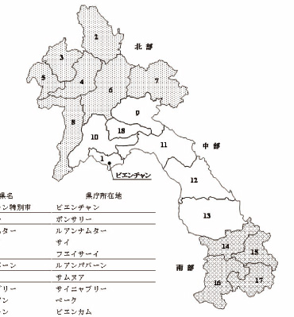
2.背景調査
§５．ラオスにおけるゴム栽培の急速な拡大
北部
7.3倍（2000→2010見通し）
中部 3.5倍
（鈴木、2009）
南部 6.0倍
Notes:
やぎ

Slide 15
2.背景調査
（図）北部ルアンナムタ―県における天然ゴム栽培面積の変化
Notes:
やぎ

Slide 16
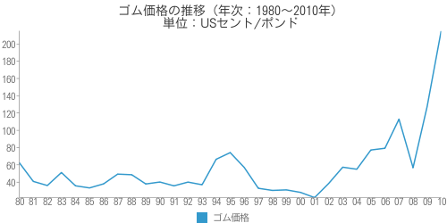
2.背景調査
なぜか！？―背景要因
①国際的なゴム価格上昇
→背景には中国での自動車・機械需要急増
（IMF, 2010）
Notes:
はな

Slide 17
②中国における需要の急増
③北部を中心とした成功実例
Notes:
はな

Slide 18
2.背景調査
§６．ゴム栽培の成功事例
（鈴木、2009 のフィールド・ワークによる）
☆北部ルアンナムタ―県ハットニャーオ村の事例
モン族（ウドムサイ県にて焼き畑を営んでいたが1973年に移住）
当初は水田に従事、失敗
畜産を試みるも家畜売却までおよそ5年→生活苦変わらず
中国のムアンラ―でパラゴムノキに出会う
→植苗から7，8年たてば35年余りにわたり樹液の採取が可能
農業奨励銀行の融資（1994～2006）
Notes:
はな

Slide 19
2.背景調査
村長・副知事の協力
→外国への現地視察
→栽培方法習得
→初期資本の調達
→制度金融へのアクセス確立
→収穫、輸送、マーケティングというビジネスモデル構築
農家当たりの年間収入：35～50万円
→一人当たり約5～8万円
（公務員の初年給：2.5～3万）
→北部を中心とした農村への急拡大
Notes:
はな

Slide 20
2.背景調査
天然ゴム農園の営業形態の分類化
Notes:
やぎ

Slide 21
 | 土地 | 労働力 | 資本 | 売買 | 技術
小小作農 ５＋０ 自己資本 | 農家 | 農家 | 農家 | 農家 | 農家
小小作農 ５＋０ 政府管理 | 農家 | 農家 | 農家 | 農家 | 農家＆企業（政府）
契約農家 ４＋１ | 農家 | 農家 | 農家 | 農家＆企業 | 企業
契約農家 ３＋２ | 農家 | 農家 | 農家＆企業 | 企業 | 企業
契約農家 ２＋３ | 農家 | 農家 | 企業 | 企業 | 企業＆農家（少）
契約農家 １＋４ | 農家 | 企業＆農家（少） | 企業 | 企業 | 企業＆農家（少）
外資系企業 ０＋５ | 企業 | 企業 | 企業 | 企業 | 企業
（NAFRI、2009）
Notes:
やぎ

Slide 22
§６．ゴム農園の経営形態
2.背景調査
1 個人経営 Individual Farming
・特に北部、中部
・自らゴム栽培を開始
2 契約農家 Contract Farming
・特に北部、中部
・政府＆企業によって推進
3 外資系企業 Concessions
・特に南部
・大きな外資系企業の参入
形態ごとの利益還元システム、現地農民の雇用割合の検証が必要
Notes:
やぎ
※【重要】それぞれの経営形態のメリットとデメリットは、枚数の都合上口頭で説明する

Slide 23
3.仮説
天然ゴム栽培は、北部山岳地の焼き畑依存地域における住民の生計向上に有効である。
↓
生計向上に寄与する為の条件
□焼き畑からの移行先として成立
□ゴム樹液の販売利益が農民に適切に還元
Notes:
はな

Slide 24
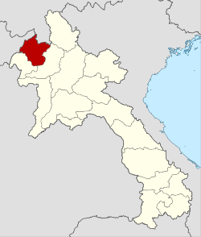
4.仮説検証
§１．調査方法
・調査対象地：ラオス北部 ルアンナムタ―県
→北部山岳地域に位置
→高い焼き畑依存度（おおよそ７０~８０％）
→ゴム栽培の拡大が進行
→ゴム栽培の成功事例の報告
・調査観点
→生計向上プロジェクトのアプローチ
→プロジェクト現場の見学と手法の確認
→焼き畑からゴム栽培に移行した人はどの程度いるのか
→ゴム農園の営業形態と農民の収入システム
Notes:
はな

Slide 25
（参考）ルアンナムタ―県における天然ゴム栽培現況
Notes:
はな

Slide 26
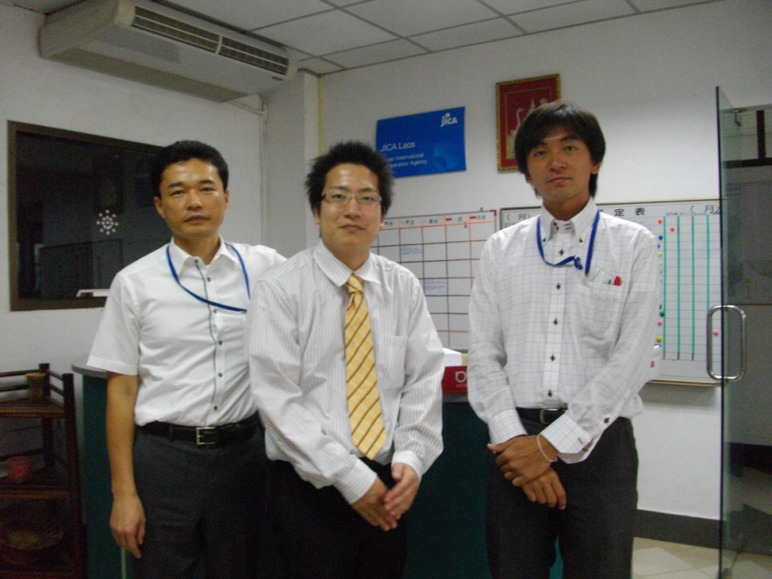
4.仮説検証
§２．調査内容
□国内訪問
地球環境学研究所 冨田晋介氏
↓
□現地調査
→JICA現地研究員 水野明氏、渡辺盛晃氏
→JICAプロジェクト「南部山岳丘陵地域生計向上プロジェクト」
現地サイト見学
→ADRA JAPANスタッフ 田邉宙大氏、現地専門家 小出義明氏
↓
□現地調査後の再調査
→再度文献、論文ベースの調査
→まとめ
Notes:
はな

Slide 27
4.仮説検証
§３． JICA現地研究員 水野明氏、渡辺盛晃氏 への取材
・ラオス山岳丘陵地域での生計向上へのJICAの試み
→「南部山岳丘陵地域生計向上プロジェクト」（2010～2015）
→「少数民族食糧確保のための事業」（2009～2012）
→「森林減少抑制のための参加型森林管理プロジェクト」
（2009~2014）
基本原則 ＝ 生業複合
Notes:
まさ

Slide 28
4.仮説検証
・基本コンセプト＝生業複合の枠内での、各農業部門の促進
→ラオスの伝統的農業形態の尊重
・養殖、畜産、換金作物の3つのオプションを想定
→丘陵、山岳地などの地形・地理により組み合わせを適宜変更
・生計向上の判断基準：
①米・魚・肉の消費量
②農産物生産量
③平均所得の上昇
Notes:
まさ

Slide 29
4.仮説検証
・単一的天然ゴム栽培について
①価格の乱高下がありリスクが高い
②従来のラオス農業と乖離
一方
・山岳地域におけるプロジェクト展開の問題点
①養殖が困難
②大型家畜飼育が困難
③アグロフォレストリー促進の試みの難航
↓
山岳丘陵地域における生計向上の試みは南部の平野部に近い地域にシフト
Notes:
はな

Slide 30
4.仮説検証
§４． ADRA JAPAN取材
・プロジェクト概要
→ルアンナムタ―県ロン郡（県西部）
→「生業複合」の促進
＊＊＊＊＊＊＊＊＊＊＊＊＊＊＊＊＊＊＊＊＊＊＊＊＊＊＊＊＊＊＊＊＊＊＊
・稲作 →SRI導入、優良品種の導入 収量15％アップ
・畜産 →従来の放飼いから家畜飼いへ 囲い込みによる感染症防止が課題
・学校菜園 →子供の労働力 ゴマ、大豆
・換金作物 →トウモロコシ、タケノコ、カルダモン
・非木材林産物 →生姜、薬草、果樹 １世帯当たり＄120
・養殖 →小規模なため池の造成 稚魚の導入
⇒このうち2つがプロジェクト終了後も自律的に継続されることが目標
Notes:
はな

Slide 31
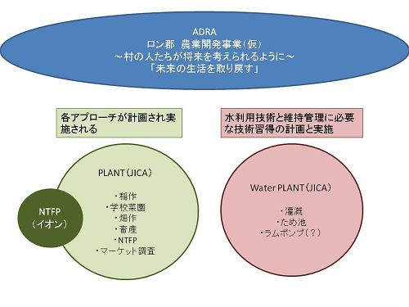
Notes:
はな

Slide 32
現地専門家 小出一博氏への取材
・ルアンナムタ―県におけるゴム農園経営形態（厳密には契約形態）
⇒村単位／郡単位
⇒先払い／後払い
・プロジェクト開始時（2009年）の作物
⇒相当量天然ゴムの流入がみられた
・村民の換金作物の単一化に対する意識
⇒意識的に栽培作物の単一化を防ぎ、収入大幅減などのリスクを防いでいる
Cf.中国人商人の動向 （Ex.ルアンパバーン県ヴィエンカム郡）
ルアンナムタ―県ロン郡におけるキャッサバの事例
Notes:
はな

Slide 33
・焼き畑をなくすこと、焼き畑依存度を大幅に減らすことは難しい
プロジェクト対象村（ロン郡ポンサンパン、ポンサパン、ナムアン、
サラ、ソンパンマイ、ジャソンプ―、ソンパンタイ）においても、以前焼き畑依存率はおおよそ7割
米を必要としている以上、ラオスのような地理条件の国にあっては焼き畑を全廃することは困難
さらに、焼き畑およびその休閑地により、多様な非木材林産物が収穫できている
焼き畑により得られる収量や収入が不足しているのであれば、焼き畑を継続する中で、より現金収入の高いものを導入したり、一部の土地を、土地を焼かなくても収穫ができる作物を栽培する畑に変えるなどの工夫が現実的ではないか
Notes:
はな

Slide 34
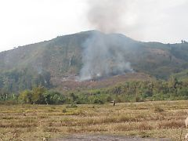

Slide 35
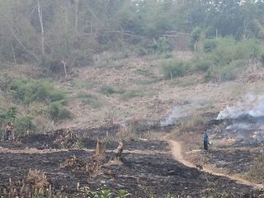

Slide 36
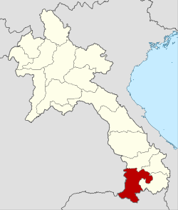
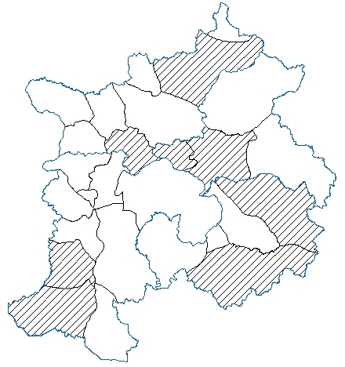
4.仮説検証
§５．現地サイト見学から
・場所：チャンパーサック県
スクマ郡パークサン村
ラオス政府の定める貧困郡に指定
焼き畑から水稲作への転換
Notes:
はな

Slide 37
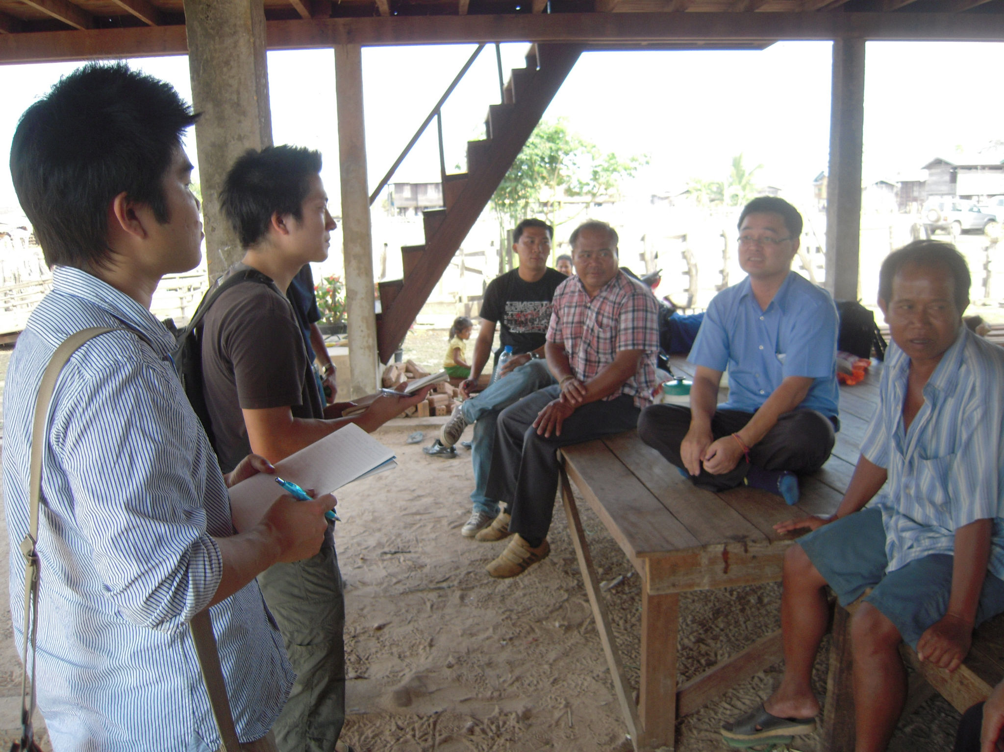
Notes:
はな
※村長さんへの聞き取りによって得た知見は、口頭で説明すればよいかな、と。
・村の歴史
・なぜ焼き畑に依存するようになったのか？
・どのようなきっかけから水田での稲作に転換することになったのか？
・焼き畑時代と水田稲作時代の収量の差

Slide 38
3.仮説（再掲）
天然ゴム栽培は、北部山岳地の焼き畑依存地域における住民の生計向上に有効である。
↓
生計向上に寄与する為の条件
□焼き畑からの移行先として成立
□ゴム樹液の販売利益が農民に適切に還元
Notes:
はな

Slide 39
5.研究総括
●結論
天然ゴム栽培は、北部山岳地の焼き畑依存地域における住民の生計向上に多くのメリットがある。
①中国企業の重要高による中期安定需要とそれに伴う現金収入策の確保
（Shi,2008）
②主要換金作物のトウモロコシよりも急峻な、幅広い土地で栽培可能
（同上）
③成功事例の存在と知見の伝播
（鈴木、2009）
④企業による搾取の余地低い
（Shi,2008）
⑤労働者もラオス人を雇用、雇用増加に貢献
（Shi,2008）
Notes:
はな

Slide 40
天然ゴム栽培は下記条件を満たす場合に焼き畑に依存する地域の農民の生計向上に有効ではないか
□複合農業の中で導入可能
□技術の蓄積、伝播、悪質契約への監視などを可能にする行政の整備
□中国国境地域へのアクセス
□焼き畑サイクルが保全可能
□土地面積的余裕（小規模焼き畑農家の導入は難しい？）
Notes:
はな

Slide 41
すでにゴム栽培の単一栽培（個人経営型、契約型）
が相当程度進んでいる地域：
ルアンナムタ―県 ナムタ―郡
シン郡の一部地域
ロン郡の一部地域
ゴム栽培導入前の状態よりも一定程度生計向上は果たされているのでは？
⇒今後は単一栽培のリスクを軽減させるため、
□他の換金作物導入
□焼き畑およびその休閑地により育まれる自然資源の保全
などに焦点を当て、
生計向上から生計安定を目指すアプローチをとるべきではないか
Notes:
はな

Slide 42
6．参考文献
【文献】
★ 西澤信善・古川久継・木内行雄『ラオスの開発と国際協力』 めこん 2003
★ 菊池陽子・鈴木玲子・阿部健一ら『ラオスを知るための60章』明石書店 2010
★ 鈴木基義 『ラオス経済の基礎知識』 ジェトロ 2009
★ カム・ヴォラ―ペット 『現代ラオスの政治と経済 1975-2006』 めこん 2010
★横山智・落合雪野編『ラオス農山村地域研究』めこん 2008
Notes:
はな

Slide 43
6．参考文献
【学術論文】
★ 中辻 亨「ラオス焼き畑山村における換金作物栽培受容後の土地利用」 『人文地理』 第56巻第5号 2004
★ 中辻 亨「ラオス焼き畑山村における農村開発政策の意義と問題点」『地理科学』第65巻第1号 2010
★ National Agriculture and Foreign Research Institute（NAFRI）
‘’Rubber Development in the Lao PDR: Ensuring Sustainability’’ http://www.nafri.org.la/document/URDP/documents/06_posters/rubbber/rubberbookletfinal.pdf 2008

Slide 44
6．参考文献
★ 宮本基杖「熱帯における森林減少の原因」 『日林誌』第92号 2010
★ 鈴木基義、安井清子「ラオス・モン族の食糧問題と移住」『東南アジア研究』 第40巻第1号 2002
★ 藤村和広「今日のラオスに於る中国の進出」『立命館国際地域研究』 第30号 2009 102‐117（3）
★ 富田晋介「ラオスの農林業制度」『ラオス チンタナカーン・マイ（新思考）政策の新展開 調査報告書』 2010 第5章
★Weiyi Shi ‘Rubber Boom in Luang Namtha’ Deutsche Gesellschaft fur Technische Zusammenarbeit (GTZ) GmbH 2008

Slide 45
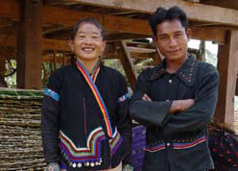
ご清聴、ありがとうございました！！
Notes:
みんなで一礼！！ おつかれさまでした～

